Slide 1
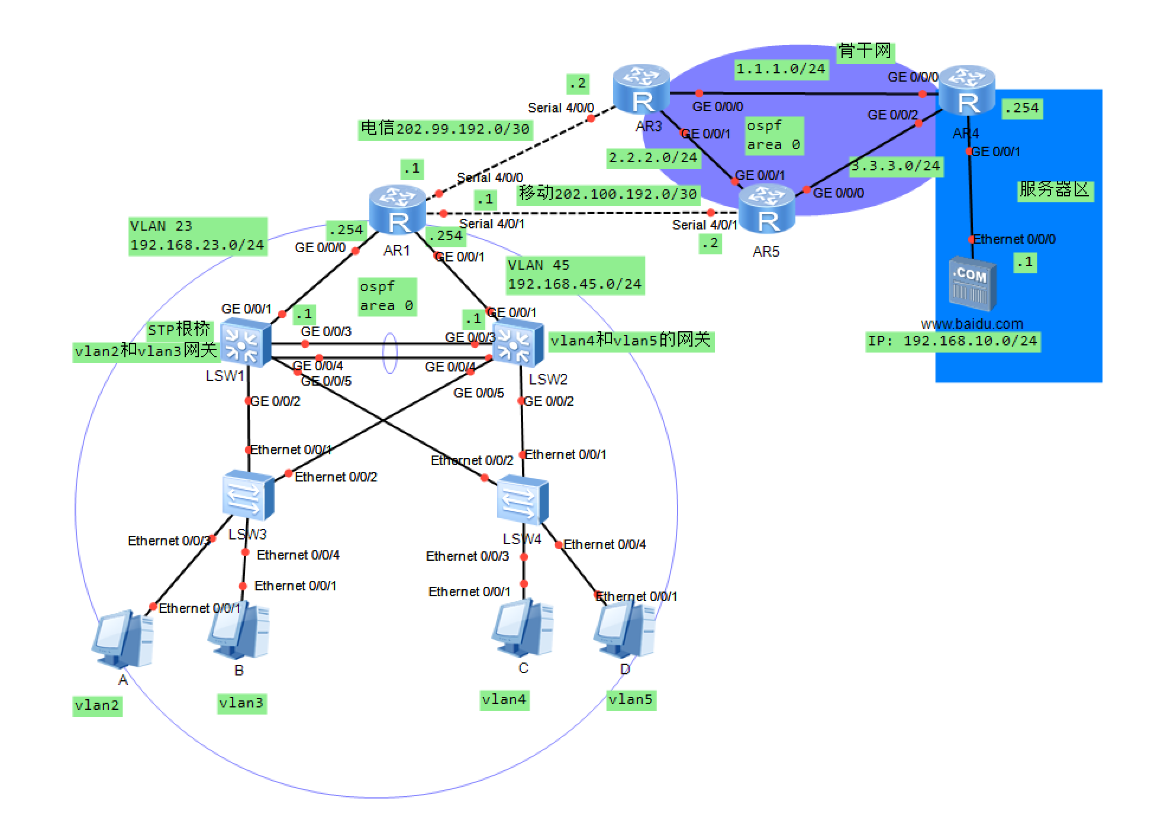

Slide 2
IP地址分配表（图1.1）
设备 | 接口 | IP | 描述
AR1 | S4/0/0 | 202.99.192.1/30 | 连接AR3
AR1 | G0/0/0 | 192.168.23.2/24 | 连接SW1
AR1 | G0/0/1 | 192.168.45.2/24 | 连接SW2
AR1 | S4/0/1 | 202.100.192.1/30 | 连接AR5
SW1 | VLAN2 | 192.168.2.1/24 | PC-A的网关
SW1 | VLAN3 | 192.168.3.1/24 | PC-B的网关
SW1 | VLAN23 | 192.168.23.1/24 | 与AR1建立通信
SW2 | VLAN4 | 192.168.4.1/24 | PC-C的网关
SW2 | VLAN5 | 192.168.5.1/24 | PC-D的网关
SW2 | VLAN45 | 192.168.45.1/24 | 与AR1建立通信
AR3 | S4/0/1 | 202.99.192.2/30 | 连接AR1
AR3 | G0/0/0 | 1.1.1.1/24 | 连接AR4
AR3 | G0/0/1 | 2.2.2.1/24 | 连接AR5
AR5 | G0/0/0 | 3.3.3.2/24 | 连接AR4
AR5 | G0/0/1 | 2.2.2.2/24 | 连接AR3
AR5 | S4/0/1 | 202.100.192.2/30 | 连接AR1
AR4 | G0/0/0 | 1.1.1.3/24 | 连接AR3
AR4 | G0/0/1 | 192.168.10.1/24 | 连接服务器
AR4 | G0/0/2 | 3.3.3.3/24 | 连接AR5
服务器 | E0/0/0 | 192.168.10.2/24 | 连接AR4
PC-A | E0/0/1 | 192.168.2.0/24 | DHCP获取IP地址
PC-B | E0/0/1 | 192.168.3.0/24 | DHCP获取IP地址
PC-C | E0/0/1 | 192.168.4.0/24 | DHCP获取IP地址
PC-D | E0/0/1 | 192.168.5.2/24 | 手动静态配置IP地址

